Slide 1




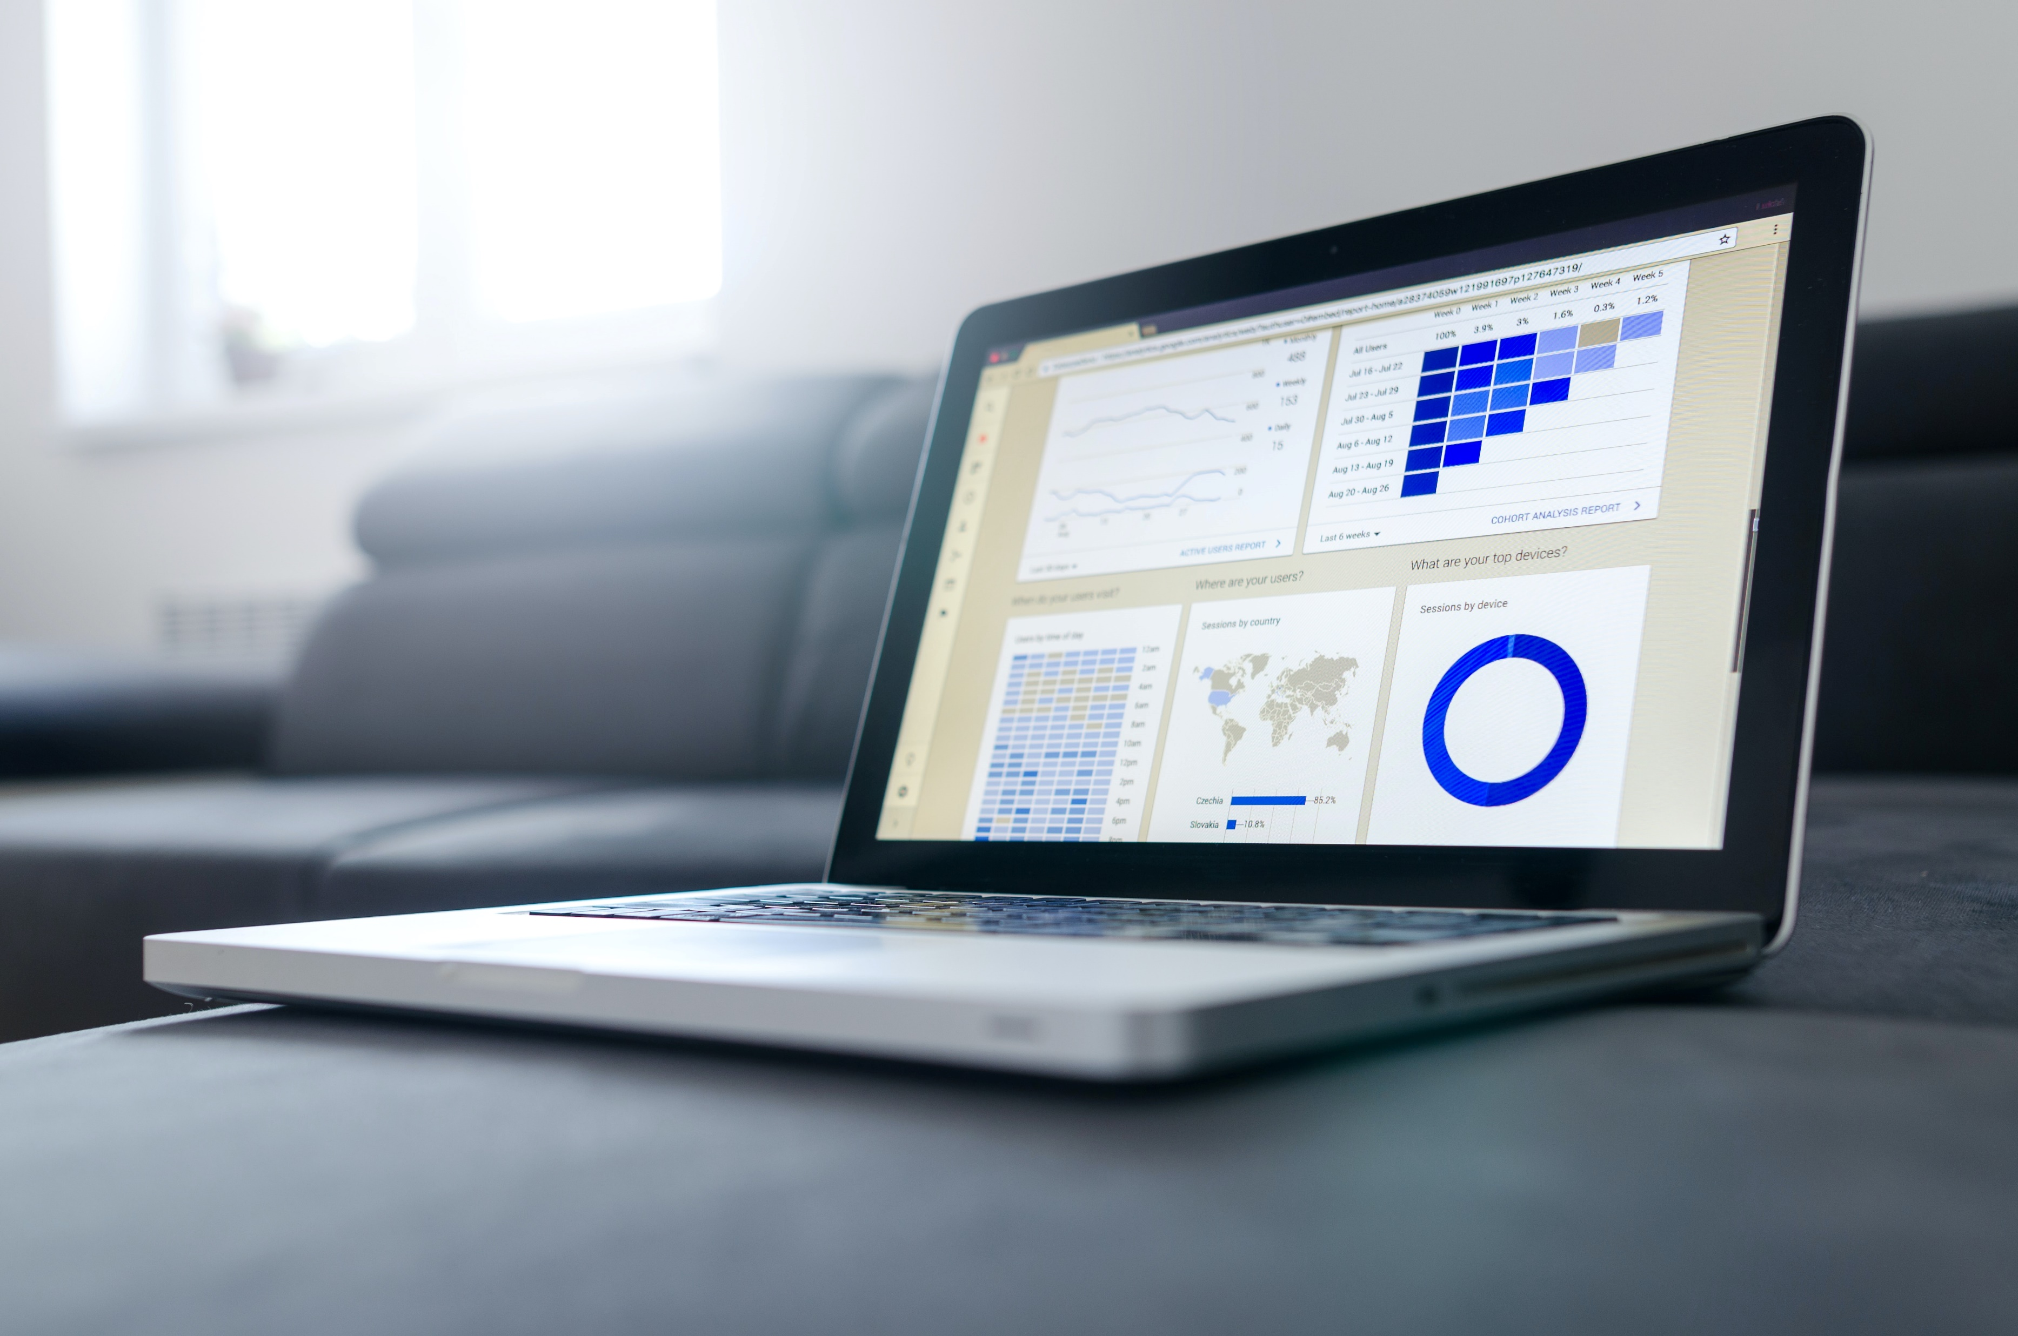

X
Data Visualization in
Data Science
Using
Prepared by Ronny Fahrudin

Slide 2
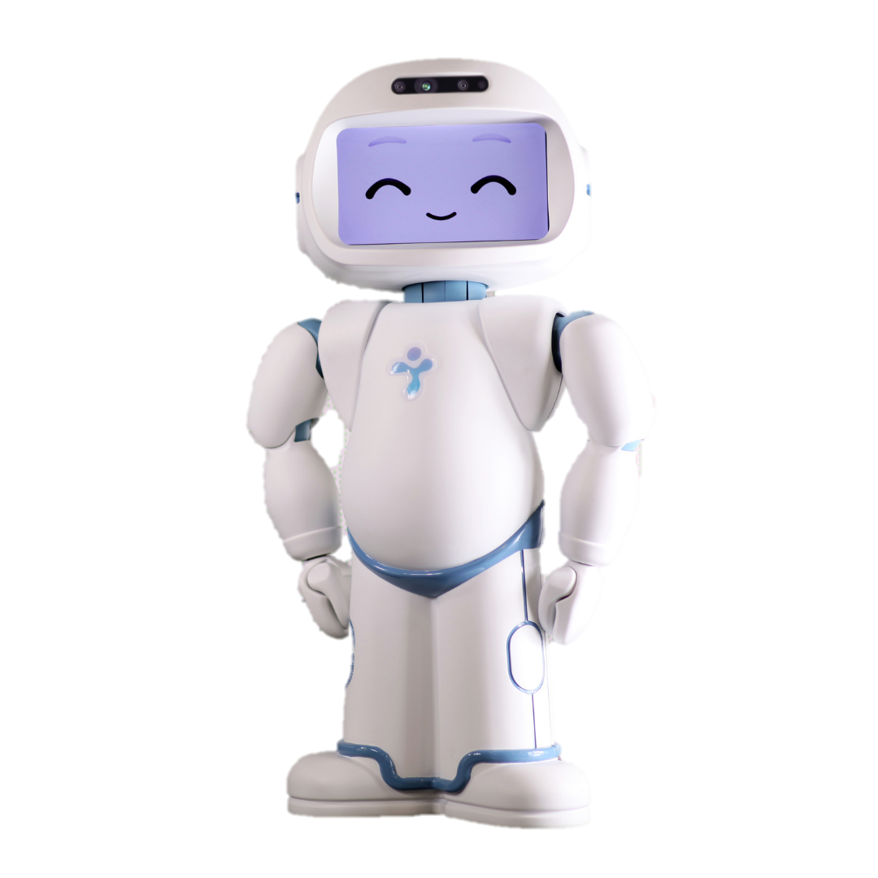
X
Target Pembahasan
Mengenal ggplot2 untuk menghasilkan grafik dengan mudah.

Slide 3
Outlines
X
No | Pembahasan | Halaman
1 | Apa dan mengapa visualization? | 4
2 | + dan - Visualisasi dengan R? | 8
3 | Packages R untuk Visualisasi Data | 10
4 | Apa dan mengapa ggplot2? | 13
5 | Komponen ggplot2 | 16
6 | Dasar kanvas (plot) | 18
7 | Data & Aesthetic Mapping | 23
8 | Layer | 25
9 | Scatter plot dan pengaturan warna | 27
10 | Histogram | 30
11 | Line Chart | 32
12 | Bar chart | 34
13 | Pie Chart | 37
14 | Faceting Plot | 39
15 | QnA | 41

Slide 4
X
Apa dan Mengapa
Visualization?

Slide 5
X
Apa itu Visualization?
Visualisasi adalah teknik yang digunakan untuk mengkomunikasikan data atau informasi dengan membuatnya kedalam objek visual seperti: titik, garis, batang, dan lainnya ke dalam grafik.

Slide 6
X
Mengapa butuh visualization?
Karena data begitu kompleks dan butuh untuk dipahami dengan mudah. Makanya ada visualisasi data.

Slide 7
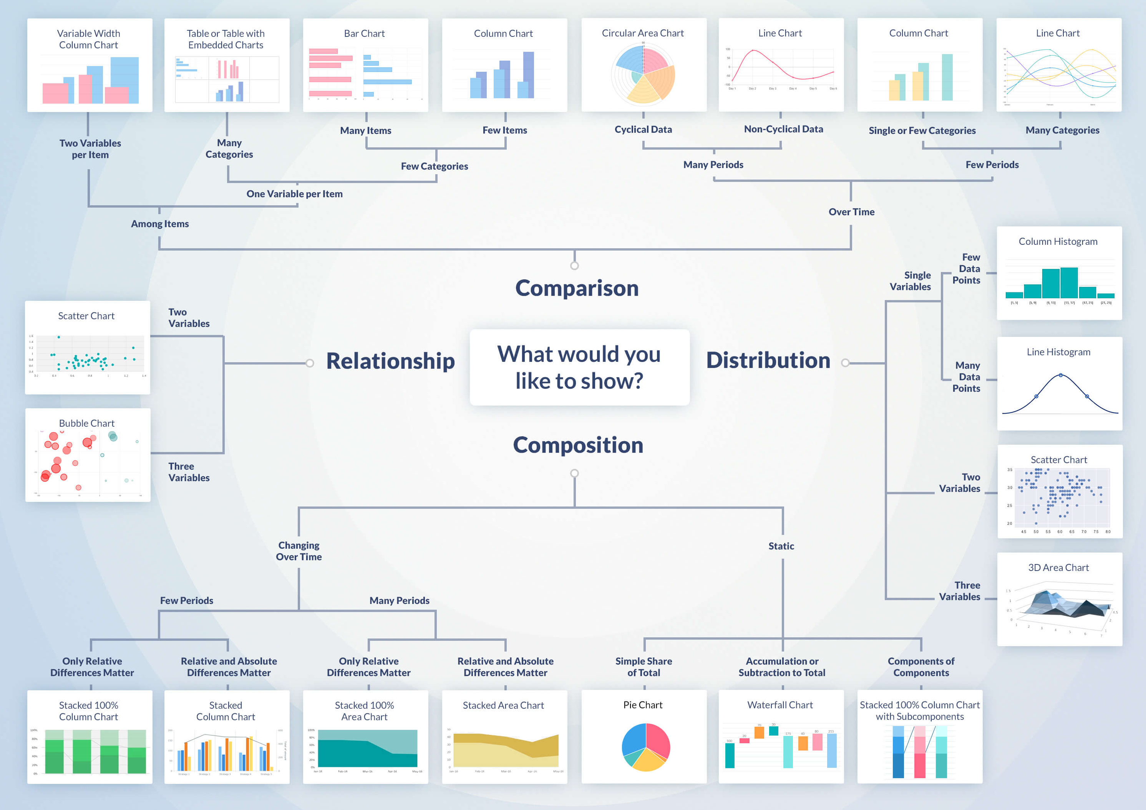
Visualization Guide
X

Slide 8
X
+ dan -
Visualisasi
dengan R?

Slide 9
X
Visualisasi dengan R
Manfaat | Kerugian
Memudahkan untuk dipahami dari pada teks dan angka | Jikalau ingin fitur yang banyak maka perlu membeli dengan cosh lumayan.
Efisien dalam mem-visualkan data yang cukup kompleks kondisinya | Bisa jadi pemaran visualisasi pada R menjadi gangguan bagi user(tidak tau programming).
penggunaannya yang memanfaatkan fitur-fitur seperti Peta Geografis dan GIS menjadi sangat baik untuk mengeksplor wawasan bisnis yang berkaitan dengan geografi

Slide 10
X
Packages R untuk
Visualisasi Data

Slide 11
X
Jenis-jenis Package RUntuk visualisasi
plotly
geofacet
googleVis
RColorBrewer
ggplot2
dygraphs
tidyquant
ggiraph
taucharts
shiny

Slide 12
X
Jenis-jenis Package RUntuk visualisasi
Packages | Fundamental Fungsi
Plotly | Visualisasi data tapi bisa interaktif
Ggplot2 | Basic visualisasinya R
Tidyquant | Visualisasi data untuk finansial
Taucharts | Visualisasi data yang lebih menarik warnanya
Ggiraph | memungkinkan Anda membuat grafik ggplot yang dinamis
Geofacet | Memvisualisasikan data yang berhubungan dengan data geografis
googleVis | Menghubungkan R dengan google chart API
RColorBrewer | Palet warna untuk memperindah grafik di R
dygraphs | Menghubungkan R dan javascrip chart untuk time series yang interaktif
Shiny | memudahkan pembuatan aplikasi web interaktif langsung dari R. Bisa membuat visualisasi seperti report seperti website yang interaktif dan menarik.

Slide 13
X
Apa dan Mengapa
ggplot2?

Slide 14

X
Apa itu ggplot2?
gg
plot2
Grammar of graphic
Grafik visualisasi
Sebuah struktur/komponen untuk membuat suatu grafik

Slide 15



X
Mengapa ggplot2?
Open source
Basic vis in R
Mudah digunakan di R

Slide 16
X
Komponen
ggplot2

Slide 17
X
Komponen ggplot2
ggplot2
Plot(kanvas)
data
Aesthetic mapping
layer

Slide 18
X
Dasar Kanvas
(Plot)

Slide 19

X
Kanvas
Code:
library(ggplot2)
ggplot()

Slide 20
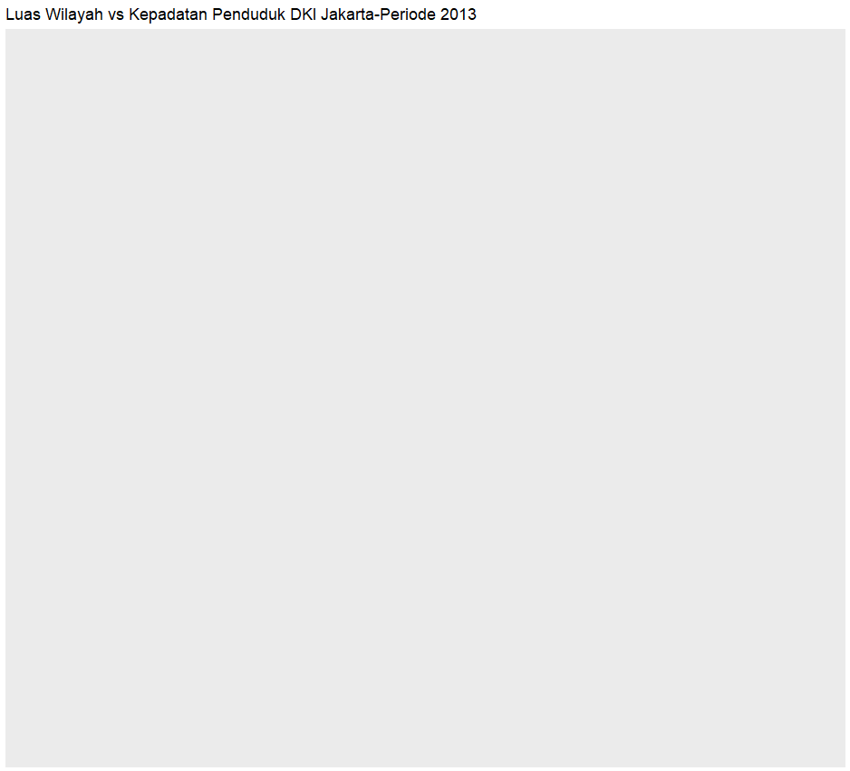
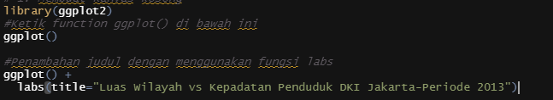
X
Tambah Judul

Slide 21
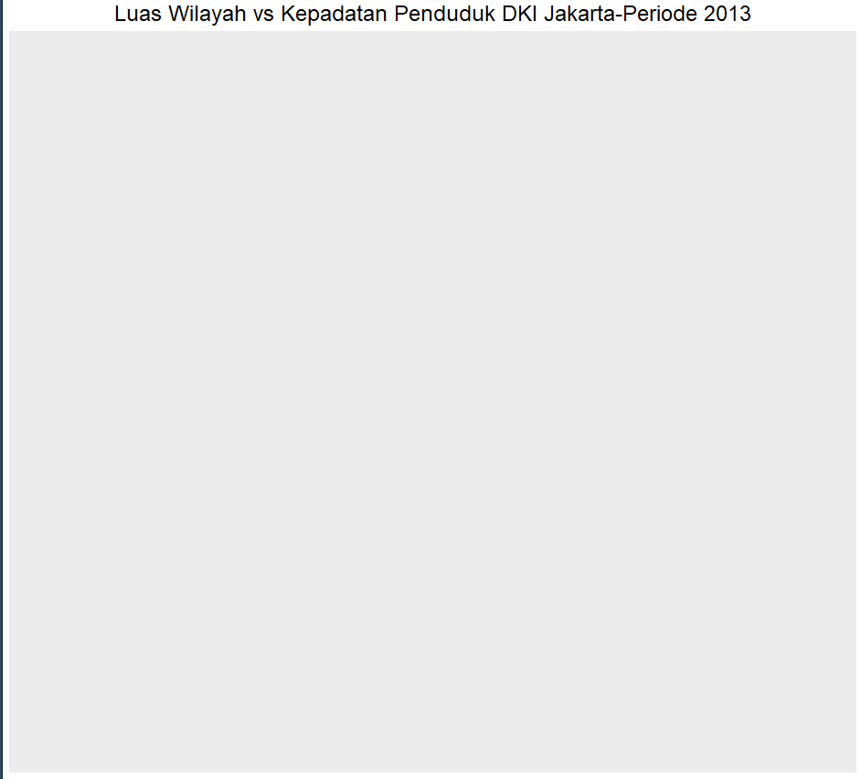
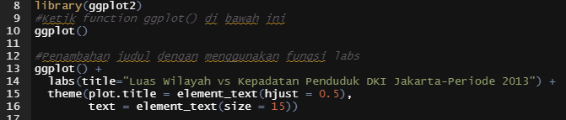
X
Center Judul

Slide 22
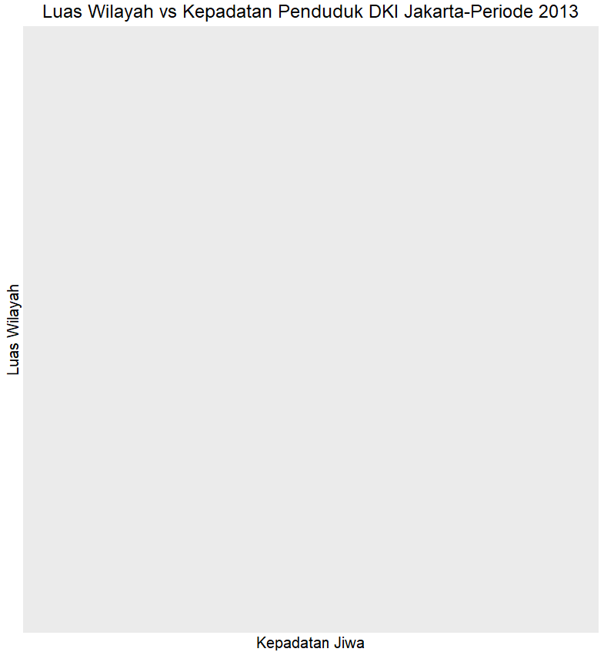
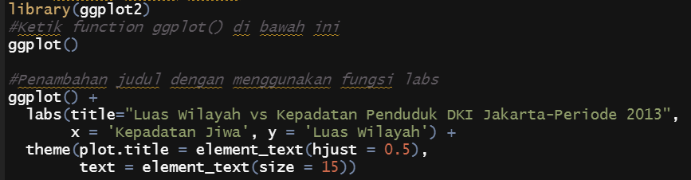
X
X dan Y labs

Slide 23
X
Data &
Aesthetic
Maping

Slide 24
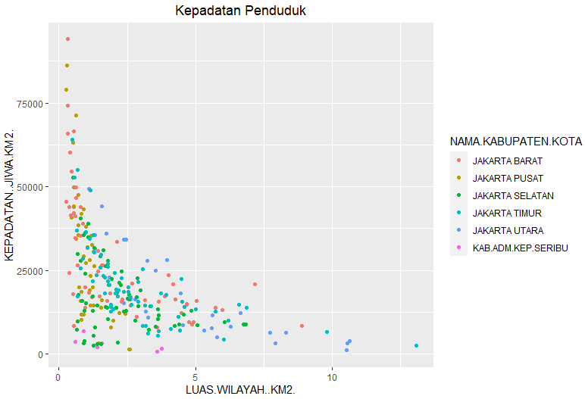
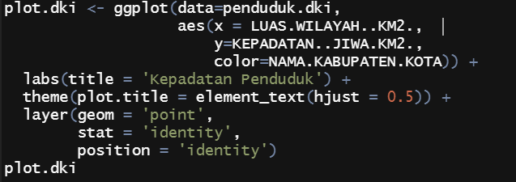
Aesthetic Maping
X

Slide 25
X
Layer

Slide 26
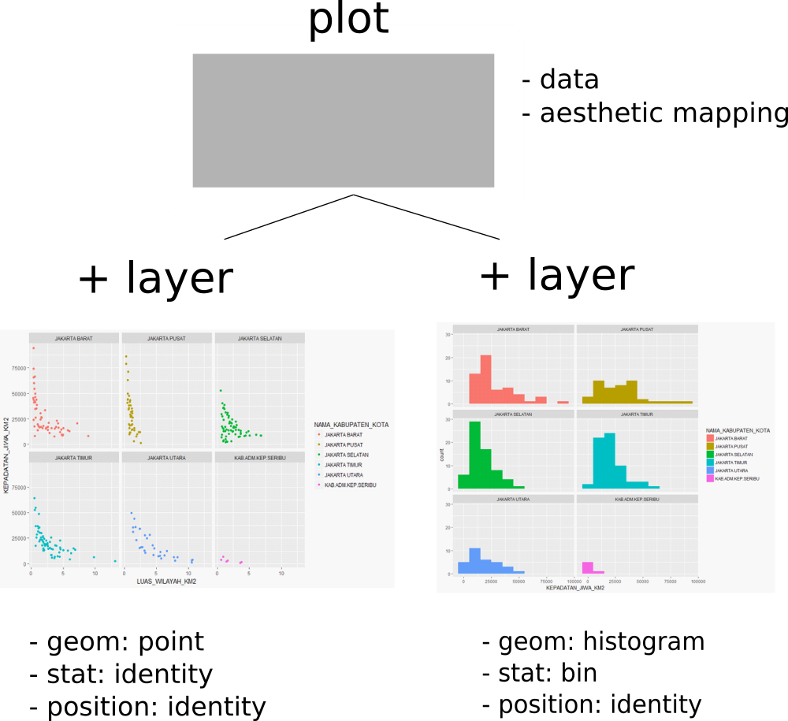
Layer
X

Slide 27
X
Scatter plot &
Pengaturan Warna

Slide 28
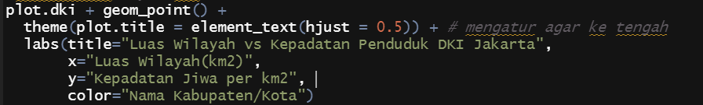
Scatter plot
X

Slide 29
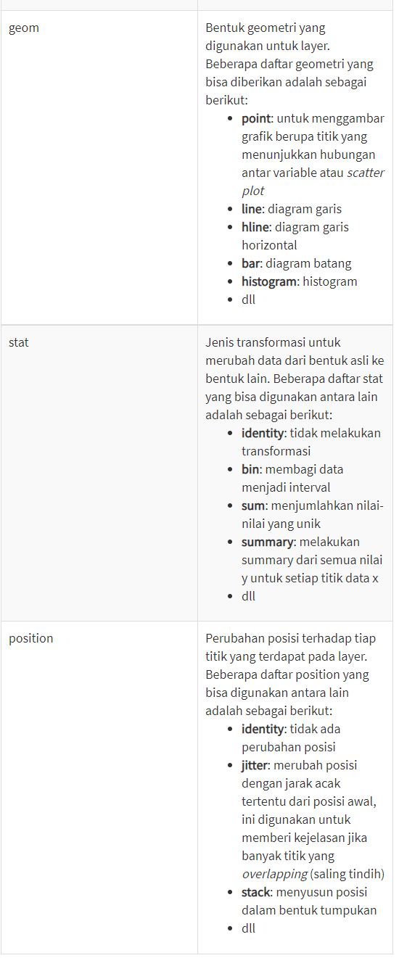
Scatter plot
X

Slide 30
X
Histogram Chart

Slide 31
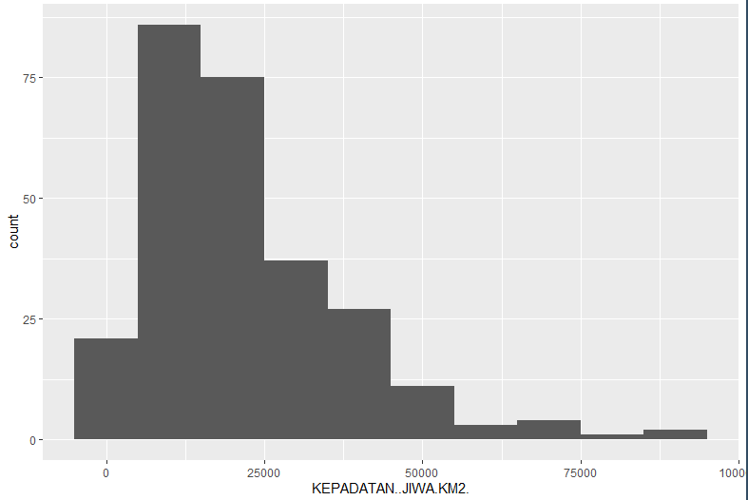
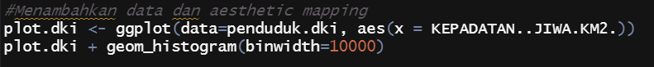
X

Slide 32
X
Line Chart

Slide 33
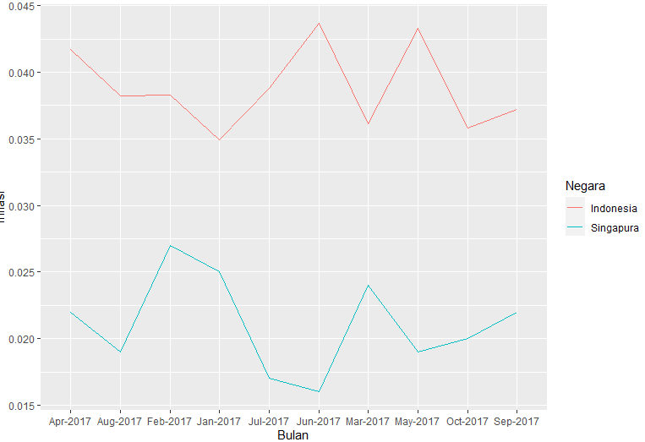
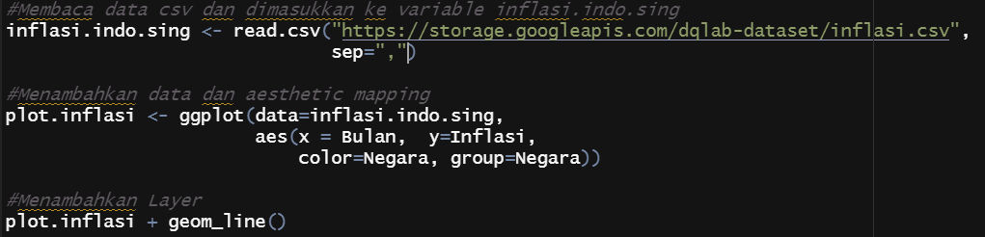
X

Slide 34
X
Bar Chart

Slide 35
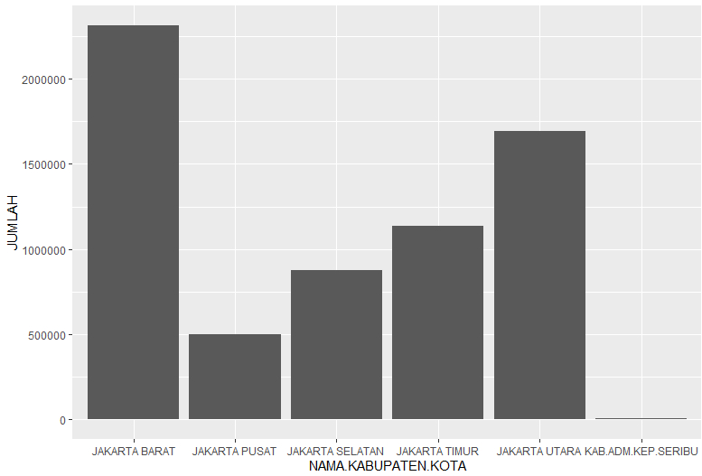
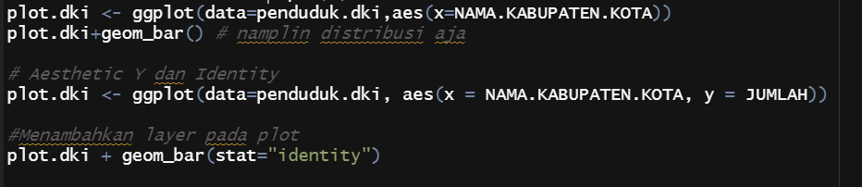
Bar Chart
X

Slide 36
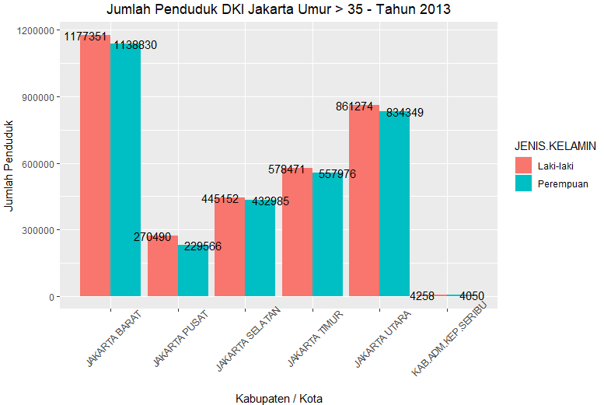
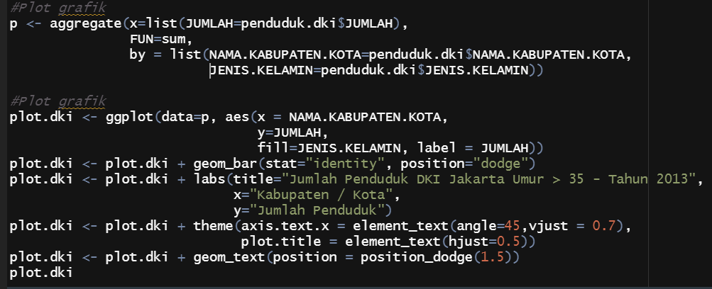
Bar Chart
X

Slide 37
X
Pie Chart

Slide 38
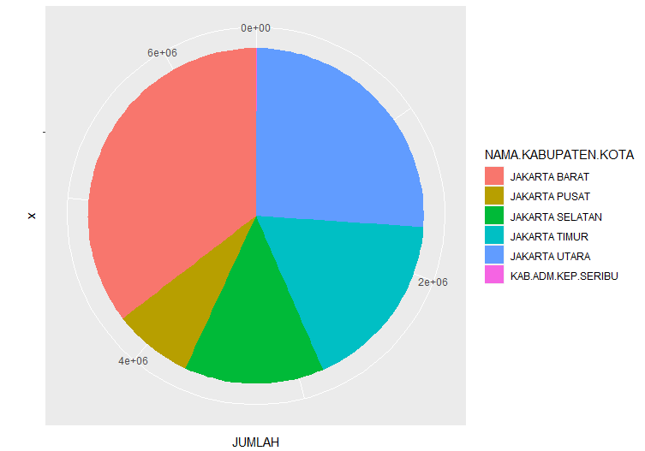
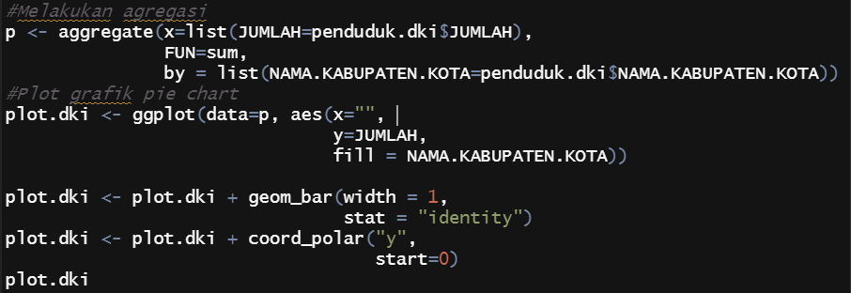
X
Pie

Slide 39
X
Faceting Plot

Slide 40
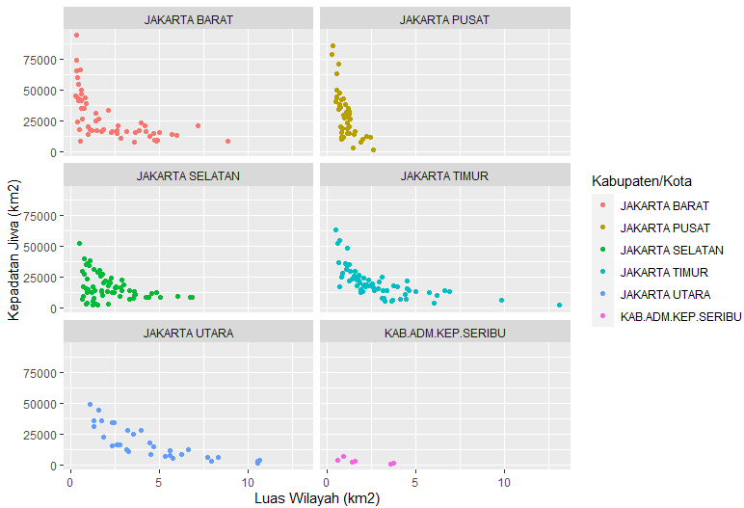
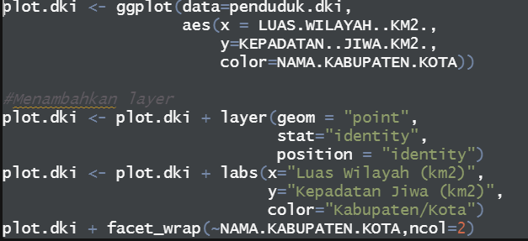
Faceting
X

Slide 41
X
Q&A

Slide 42
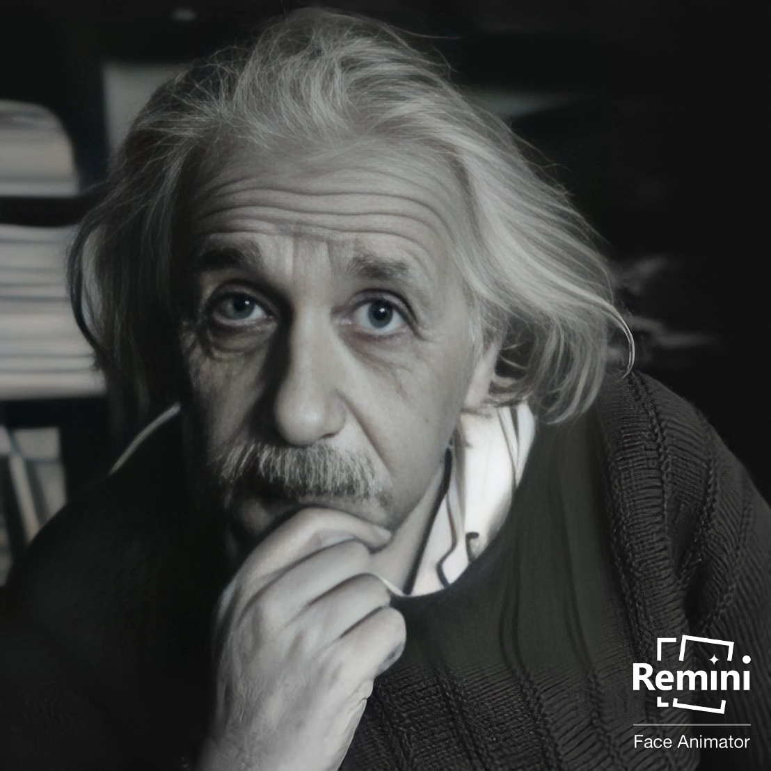
X
“I have no special talents.
I am only passionately curios.”
(Albert Einstein)

